Slide 1

Astur
Explorers
Sofware para Dispositivos Móviles
Curso 2024-25
Yeray Rodríguez Granda – UO284247
Laura Cordero Castrillo – UO275955
Coral Izquierdo Muñiz – UO285240

Slide 2
AsturExplorers - ¡A explorar Asturias!
Registro de hikers
Rutas en Asturias
Nombre
Distancia (km)
Desnivel (m)
Altitud (m)
Dificultad
Tipo de recorrido
Fotos
Mapa
Registro por correo electrónico
Filtros
Por dificultad
Por distancia (km)
Por tipo de desplazamiento (a pie o coche)
Rutas cercanas
Encontrar rutas cercanas
Acceso a ubicación
Rutas favoritas
Posibilidad de guardar rutas favoritas
2

Slide 3

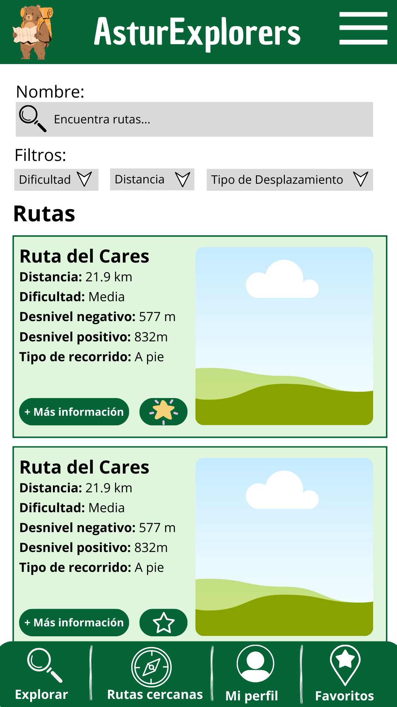
Ruta del Cares
Vía Verde
Pico Uriellu
Senda del Oso
3

Slide 4
¡Gracias! ¿Alguna pregunta?

